Slide 1
关于2017年以来
本科毕业生去向变化的调查
——以上海交通大学为例
第二组：王凯灵
组员：王浩新 黄幸运 刘明泽
2022年11月25日

Slide 2
1
研究背景
2
研究目的
3
研究方案
4
反思与总结

Slide 3
研究背景

Slide 4
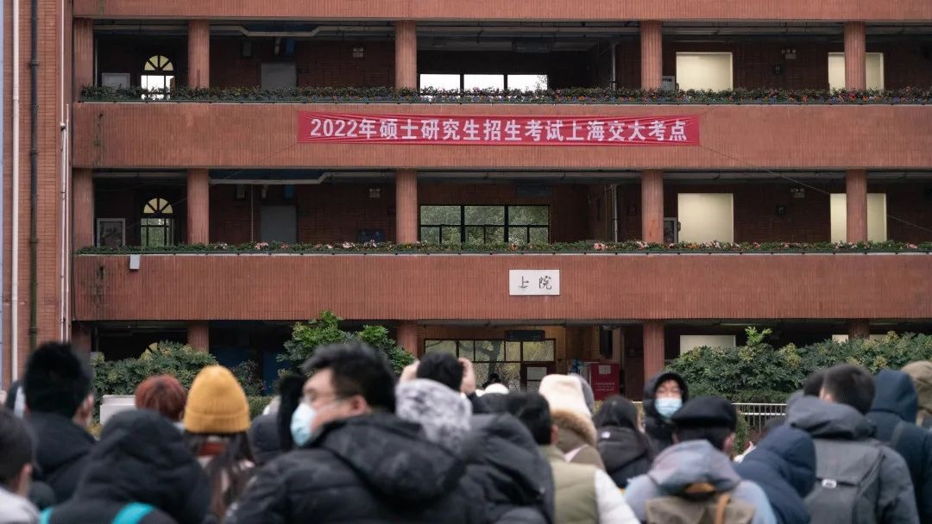
研究背景
激增
考研人数

Slide 5
研究背景
激增
考研人数

Slide 6
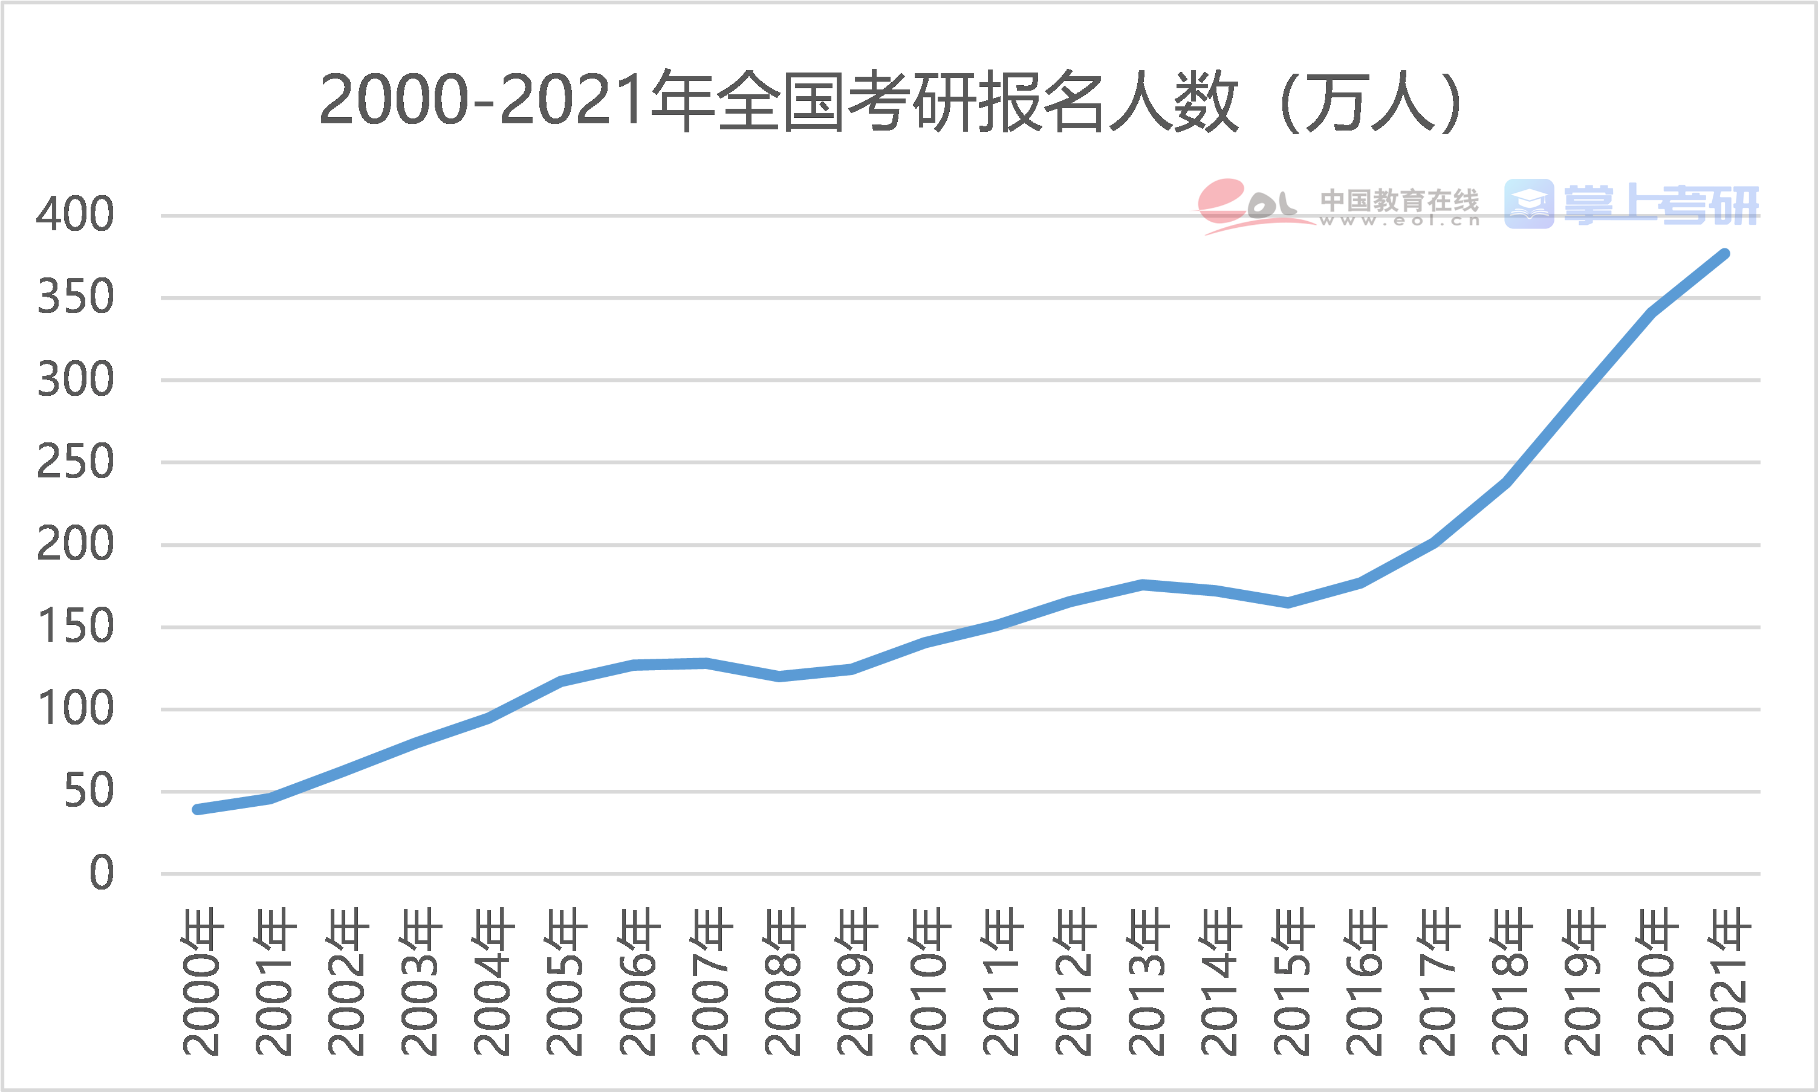
研究背景
激增
考研人数

Slide 7
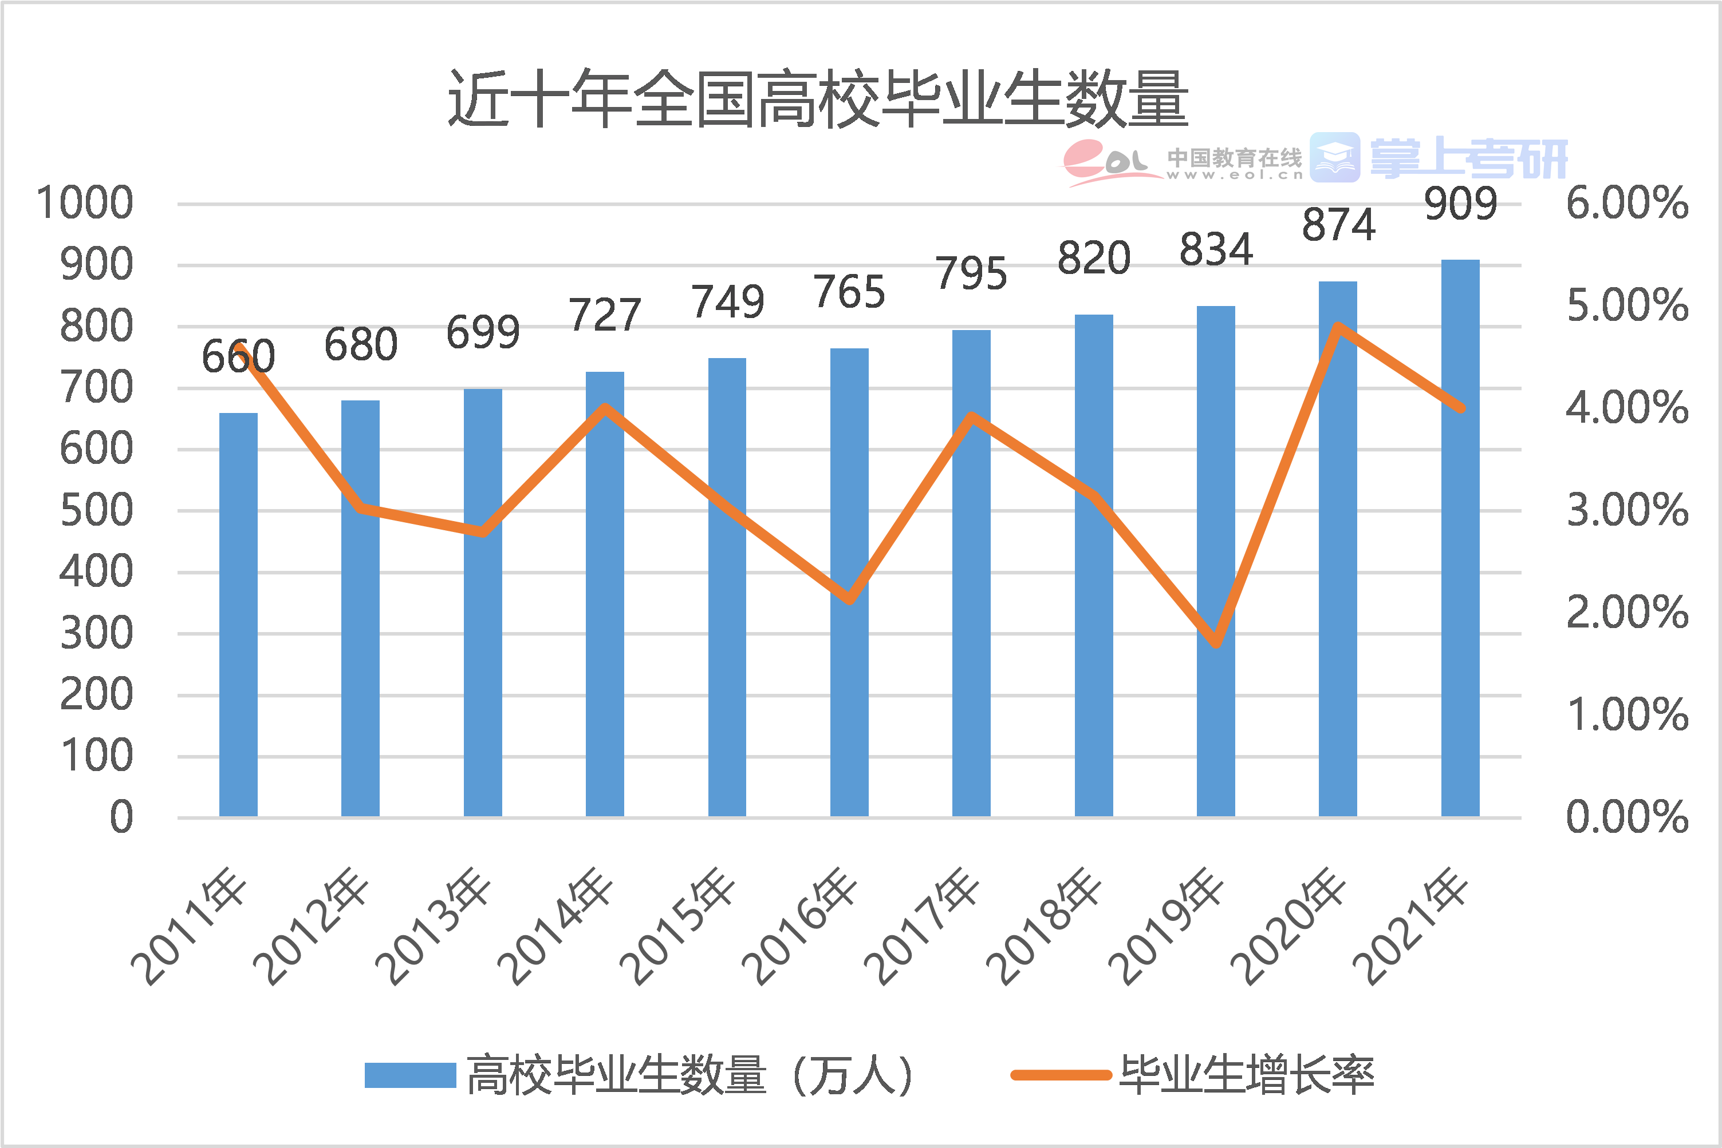
研究背景
激增
考研人数

Slide 8
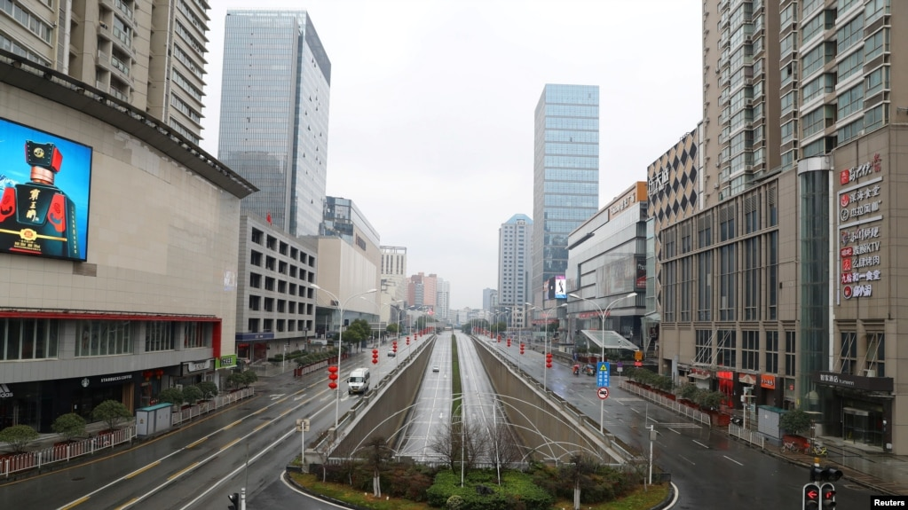
研究背景
研究背景
疫情背景下
经济衰退
激增
考研人数

Slide 9
研究背景
研究背景
激增
考研人数
疫情背景下
经济衰退

Slide 10
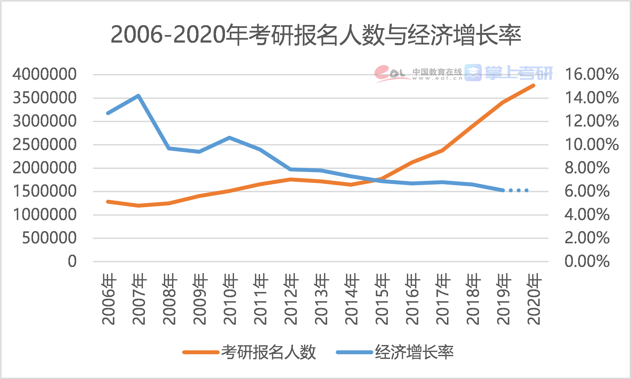
研究背景
研究背景
激增
考研人数
疫情背景下
经济衰退

Slide 11

研究背景
研究背景
摩擦
国际形势
激增
考研人数
疫情背景下
经济衰退

Slide 12
研究背景
研究背景
激增
考研人数
疫情背景下
经济衰退
摩擦
国际形势

Slide 13
研究背景
研究背景
激增
考研人数
疫情背景下
经济衰退
以往研究更多关注大学生群体的单一去向的变化趋势，如留学率、就业率等
未有对不同去向间变化趋势及其原因的研究
摩擦
国际形势

Slide 14
研究目的

Slide 15
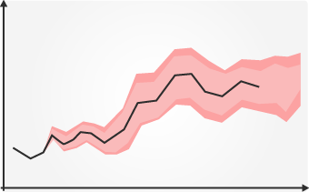
研究目的
预期研究结果
得到近5年以来本科生毕业去向的具体数据及其类间变化，预测未来变化走向
探究本科生毕业去向发生变化的可能原因，并得出对于政府部门、人才市场和应届毕业生的发展和规划建议。

Slide 16

研究目的
研究价值与成果转化
提供相关建议，帮助国内人力资源市场快速复苏，缓解人才供求矛盾与高等教育内耗
预测本科生毕业去向未来变化，为应届生和人力资源部门提供提前规划的参考
最终目标：最大化人才资源利用率

Slide 17
研究方案

Slide 18

研究方案
样本选取
2017-2022届 交大 本科生（抽样）
样本处理
使得各届人数基本相同
学院与重点专业分布归一化
与校方存档数据进行比较

Slide 19
研究方案
样本选取
2017-2022届 交大 本科生（抽样）
样本处理
使得各届人数基本相同
学院与重点专业分布归一化
与校方存档数据进行比较

Slide 20
研究方案
样本选取
2017-2022届 交大 本科生（抽样）
样本处理
使得各届人数基本相同
学院与重点专业分布归一化
与校方存档数据进行比较
调查数据 | 就业 | 升学 | 留学
2017
2019
2021
校方存档 | 就业 | 升学 | 留学
2017
2019
2021

Slide 21
研究方案
样本选取
2017-2022届 交大 本科生（抽样）
样本处理
使得各届人数基本相同
学院与重点专业分布归一化
与校方存档数据进行比较
调查数据 | 就业 | 升学 | 留学
2017
2019
2021
校方存档 | 就业 | 升学 | 留学
2017
2019
2021
深入访谈
预调研
问卷调查

Slide 22
研究方案
方案流程
预调研
问卷调查
深入访谈

Slide 23
研究方案
问卷调查
深入访谈
已有预访谈样例两份
原因
变化
计划
先前研究
了解大致情况
决定问卷设计
设计深度访谈
预调研
预访谈

Slide 24
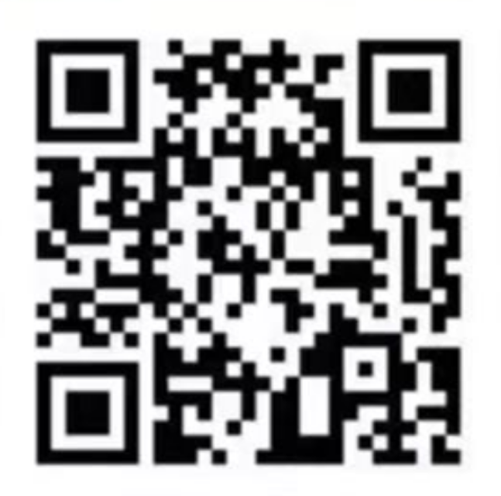
研究方案
预调研
深入访谈
预期样本数：2万
问卷形式：有偿问卷
原因
变化
计划
问卷目的：
收集毕业生预期去向
收集毕业生实际去向
比较预期去向与实际去向的差异
问卷调查

Slide 25
研究方案
预调研
问卷调查
已有访谈初步设计草稿
原因
变化
计划
访谈目标：
3类不同去向人群
9种不同变化群体
聚焦
1
3
2
案例研究
深度挖掘变化原因
深入访谈
深度访谈
发掘社会问题
综合分析
总结提出建议

Slide 26
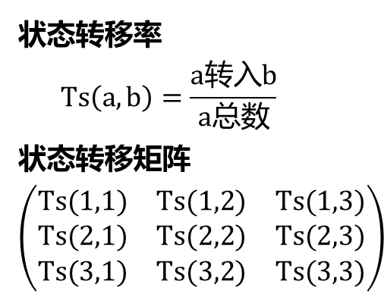
研究方案
数据处理
状态转移率
$$Ts\left(a,b\right)=\frac{a转入b}{a总数}$$
状态转移矩阵
$$\left(\begin{matrix}Ts(1,1) & Ts(1,2) & Ts(1,3) \\ Ts(2,1) & Ts(2,2) & Ts(2,3) \\ Ts(3,1) & Ts(3,2) & Ts(3,3)\end{matrix}\right)$$
数据清洗：处理无效数据
量化关系：设计公式计算
数据分析：得出结论

Slide 27
研究方案
马尔科夫链
状态转移率
$$Ts\left(a,b\right)=\frac{a转入b}{a总数}$$
状态转移矩阵
$$\left(\begin{matrix}Ts(1,1) & Ts(1,2) & Ts(1,3) \\ Ts(2,1) & Ts(2,2) & Ts(2,3) \\ Ts(3,1) & Ts(3,2) & Ts(3,3)\end{matrix}\right)$$
基本假设：下一状态仅仅依赖于上一状态
即：
假设下一届毕业生决策主要参考上一届情况
假设两年间社会环境不发生巨大改变
计算状态转移矩阵的转移矩阵，可以预测毕业生未来去向构成
以后的研究可以考虑引入大环境变化并量化为对某一转移正面/负面影响，还可以使用马尔可夫随机场尝试预测

Slide 28
反思与总结

Slide 29
反思与总结
缺陷分析与解决方案
Q1：不同专业间也存在交大就业情况差异，如计算机科学与技术和仪器科学与技术专业就业情况显著不同，如何解决？
A1：保证各专业比例构成基本一致，必要时可以单独分析部分专业情况。
Q2：不同专业年龄差异是否会造成影响？
A2：可能造成影响，可以考虑每年调查一个年级，以消除此差异。
Q3：创业人员、出国人员可能难以取得联系，问卷样本是否可能出现偏差？
A3：与校方记录比较，如有此情况可动用人员单独联系和通过案例研究弥补。
Q4：研究的是变化，直接比较去向记录即可得到，为何需要问卷？
A4：去向意向变化体现为实际变化具有滞后性，比如考研人数激增不会导致录取人数随之增加。研究去向意向的变化对于解决实际社会问题更具有价值和指导意义。

Slide 30
小组分工
王凯灵（组长）：逻辑路线设计、背景调研、
全流程框架设计、访谈问题设计、PPT
王浩新
文献调研
模拟访谈
黄幸运
文献调研
问卷设计
刘明泽
确定选题
文献调研
问卷设计
模拟访谈
访谈设计

Slide 31
小组课程收获
社会科学研究方法这门课对我来说意义很大。一方面，我了解了文献对学术研究的价值，学会了如何去通过各大平台搜索文献，如何去辨识文献，找到我所需要的资料，这对我们以后的工作无疑是有重要作用的。另一方面，我也了解了关于调研的一些知识，诸如变量，问卷和访谈的联系与区别等等，知道了调研需要注意的一些细节以及调研有哪些方法。最后，我们通过期末作业的形式付诸于实践，更深刻地理解了调研的意义，同时也能更好地运用所学的方法，成功做到了理论用于实践。
学习这门课程最主要的收获还是学习到了社会科学研究的一些相关方法。作为理科学生平时接触的都是理工科，很少关注社会科学。通过这门课程的学习首先是了解了一下文献查阅方面的技巧，这类技巧是无论做什么科学研究都通用的，非常有效。其次就是了解了一些社会科学方面的研究方法，也许之后能够为理工科的研究提供一些新的思路，也能够拓展我们的经验。最后是参与的小组项目动手实践设计问卷，大概体验了社会科学研究项目从提出到设计的过程。
学习社会学研究方法对于我来说真的有很大的帮助，长远的不说，就在学校科研立项、特色调研、暑期调研等活动的开展过程中，社会学研究方法起着非常重要的作用。半个学期下来，我对于如何选题、如何制定研究方案、设计调查问卷、如何进行测量与数据分析、以及如何进行访谈等社会学研究的各个环节有了更深入的了解。最后我参与的小组项目动手实践设计问卷，大概体验了社会科学研究项目从提出到设计的过程。

Slide 32
谢谢倾听

Slide 33
Q&A

